Slide 1
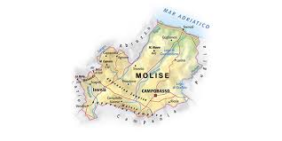
La regione molise
Il Molise è una regione montuosa italiana con un tratto di costa che si affaccia sul Mar Adriatico. Include una parte del Parco nazionale d'Abruzzo nella Catena montuosa dell'Appennino, con una ricca fauna selvatica e sentieri.

Slide 2
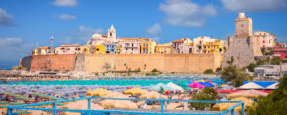
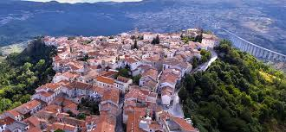
TERMOLI
AGNONE

Slide 3
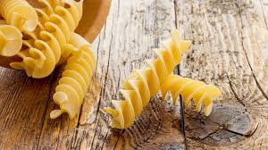
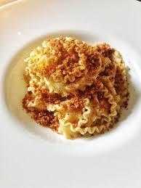
FUSILLI
MACCARONI

Slide 4
ADA TROMBETTA
Ada Trombetta (1922–2014) è stata una studiosa, scrittrice e dirigente scolastica italiana, considerata una delle figure più autorevoli per la cultura e la storia del Molise.

